Slide 1

Puzzle RPA
BI-бот дашборд
Что происходит
с компанией?
Свят хочет понять, как идут продажи.
И начинает с обычного вопроса.
Notes:
Сценарии: ТЗ Puzzle RPA «Чат-бот с интерактивной визуализацией данных» и приложенные уточнения. Структура: предоставленная «ТФлоу — третья версия. История хакатона». Скриншоты: отдельный MY на PostgreSQL, 13 ноября 2026; исходные данные — тестовый архив кейса. Свят хочет разобраться в продажах компании: выполняется ли план, какие регионы и точки требуют внимания. Единственный герой истории — Свят из предоставленной презентации. Это демонстрация на тестовой базе кейса Puzzle RPA, а не данные компании Свята.

Slide 2
Puzzle RPA
Свят разбирается
в продажах за один диалог
01
02
03
04
Спрашивает
Проверяет
Уточняет
Возвращается
Формулирует задачу и период
Таблица, графики и точные значения
Фильтры, разрезы и вычисления
Сохранённый анализ и продолжение
Notes:
Сценарии: ТЗ Puzzle RPA «Чат-бот с интерактивной визуализацией данных» и приложенные уточнения. Структура: предоставленная «ТФлоу — третья версия. История хакатона». Скриншоты: отдельный MY на PostgreSQL, 13 ноября 2026; исходные данные — тестовый архив кейса. Структура следует референсу: герой, последовательные действия, результат, техническое объяснение. Переходы показывают аналитическую работу одного человека.

Slide 3
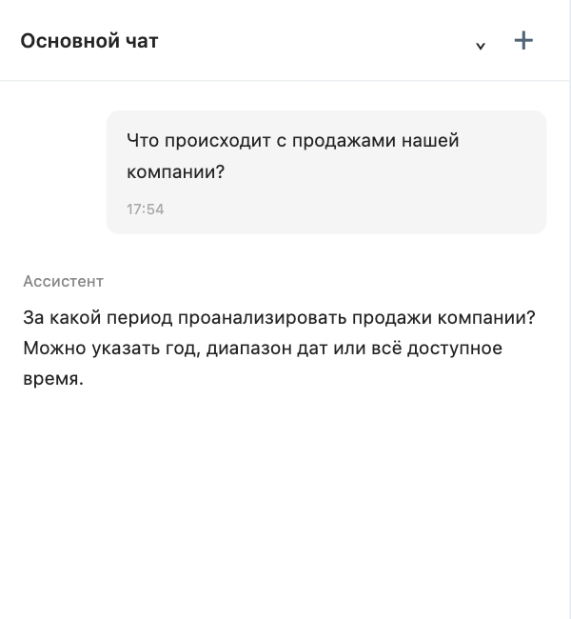

Puzzle RPA
Чего не хватает,
ассистент спросит
Свят задаёт вопрос о продажах.
Ассистент уточняет период
и сохраняет контекст разговора.
Notes:
Сценарии: ТЗ Puzzle RPA «Чат-бот с интерактивной визуализацией данных» и приложенные уточнения. Структура: предоставленная «ТФлоу — третья версия. История хакатона». Скриншоты: отдельный MY на PostgreSQL, 13 ноября 2026; исходные данные — тестовый архив кейса. Настоящий запрос к gpt-6.1-terra/medium: «Что происходит с продажами нашей компании?» → уточнение периода. Ответ «За 2025 год» дополняет прежнюю задачу, а не начинает новый анализ.

Slide 4
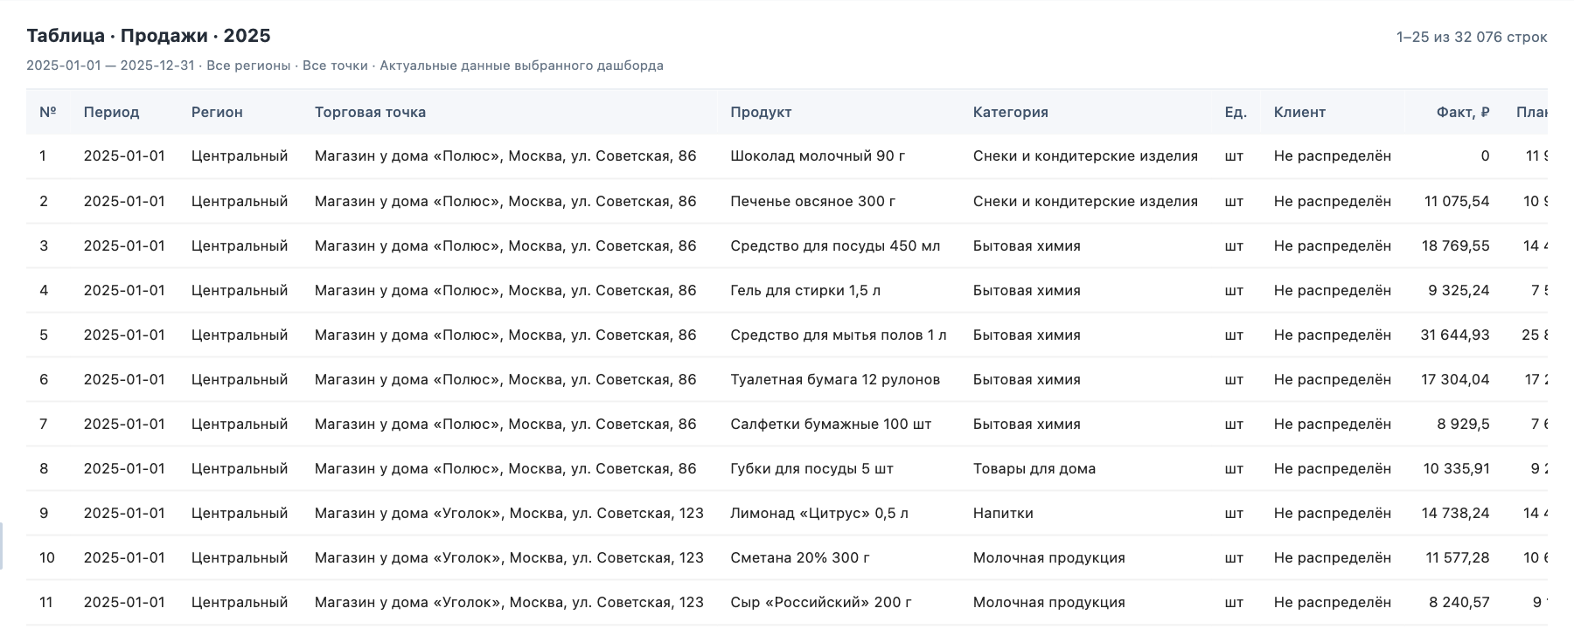
Puzzle RPA
Свят сначала проверяет данные
Единая таблица — источник для расчётов, графиков и KPI.
Notes:
Сценарии: ТЗ Puzzle RPA «Чат-бот с интерактивной визуализацией данных» и приложенные уточнения. Структура: предоставленная «ТФлоу — третья версия. История хакатона». Скриншоты: отдельный MY на PostgreSQL, 13 ноября 2026; исходные данные — тестовый архив кейса. Единая таблица выгружена из PostgreSQL. Месячные продажи и план приводятся к общему зерну; вычисления выполняются приложением. Вкладка «Таблица и расчёты» открывается рядом с перепиской. Запрос «Покажи таблицу» открывает ту же рабочую таблицу.

Slide 5
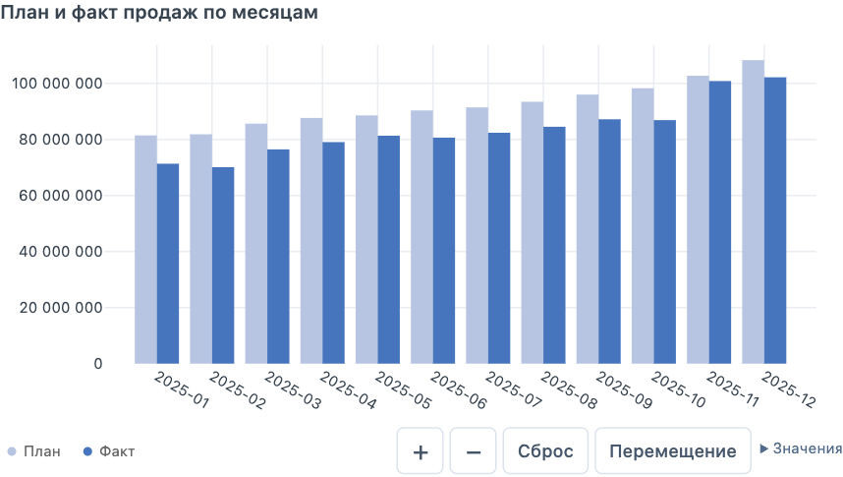
Puzzle RPA
План и факт
становятся видны
Свят видит продажи по месяцам.
У каждого графика — свой вопрос
и читаемые русские подписи.
Notes:
Сценарии: ТЗ Puzzle RPA «Чат-бот с интерактивной визуализацией данных» и приложенные уточнения. Структура: предоставленная «ТФлоу — третья версия. История хакатона». Скриншоты: отдельный MY на PostgreSQL, 13 ноября 2026; исходные данные — тестовый архив кейса. Минимальный сценарий ТЗ: естественный запрос → данные → единая таблица → интерактивный график. На показанном графике сравниваются суммы плана и факта за месяцы 2025 года. Тип и конфигурация графика редактируются.

Slide 6
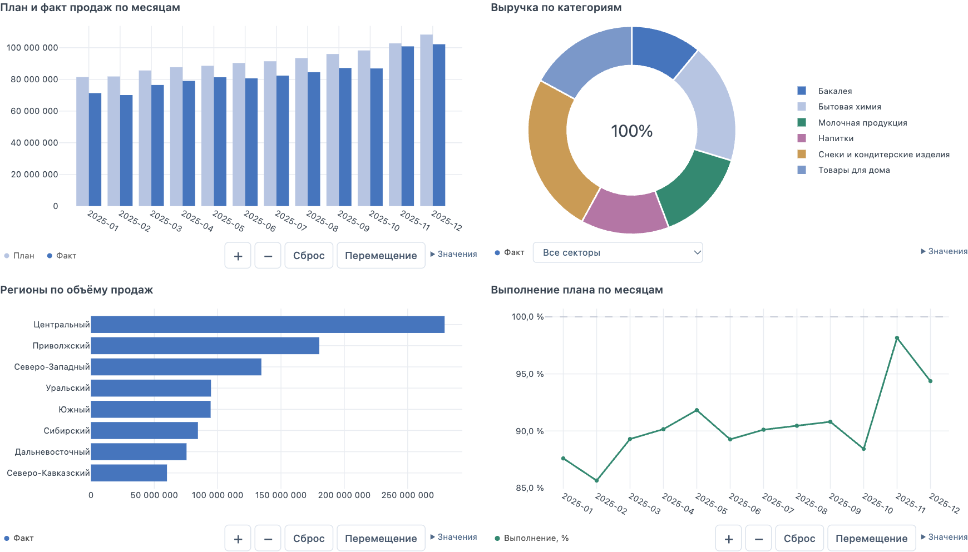
Puzzle RPA
Четыре взгляда на одни продажи
Динамика, структура, рейтинг и выполнение плана — в одном дашборде.
Notes:
Сценарии: ТЗ Puzzle RPA «Чат-бот с интерактивной визуализацией данных» и приложенные уточнения. Структура: предоставленная «ТФлоу — третья версия. История хакатона». Скриншоты: отдельный MY на PostgreSQL, 13 ноября 2026; исходные данные — тестовый архив кейса. Целевой результат ТЗ: до четырёх согласованных графиков, общие фильтры и KPI. Стандартный набор: план-факт по времени, структура по категориям, рейтинг в выбранном разрезе, динамика выполнения. В демонстрации конфигурация уточнена в диалоге, чтобы заголовки совпадали с текущим разрезом.

Slide 7
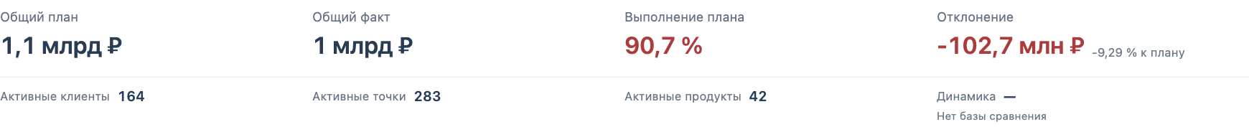
Puzzle RPA
Общая картина —
перед глазами
Общий план
Общий факт
Выполнение
Отклонение
1,106 млрд ₽
1,003 млрд ₽
90,71%
−102,7 млн ₽
Notes:
Сценарии: ТЗ Puzzle RPA «Чат-бот с интерактивной визуализацией данных» и приложенные уточнения. Структура: предоставленная «ТФлоу — третья версия. История хакатона». Скриншоты: отдельный MY на PostgreSQL, 13 ноября 2026; исходные данные — тестовый архив кейса. Итоговое выполнение — отношение суммарного факта к суммарному плану. KPI используют тот же отфильтрованный набор, что графики. Отсутствие предыдущего периода показано явно и не заменяется выдуманным ростом.

Slide 8
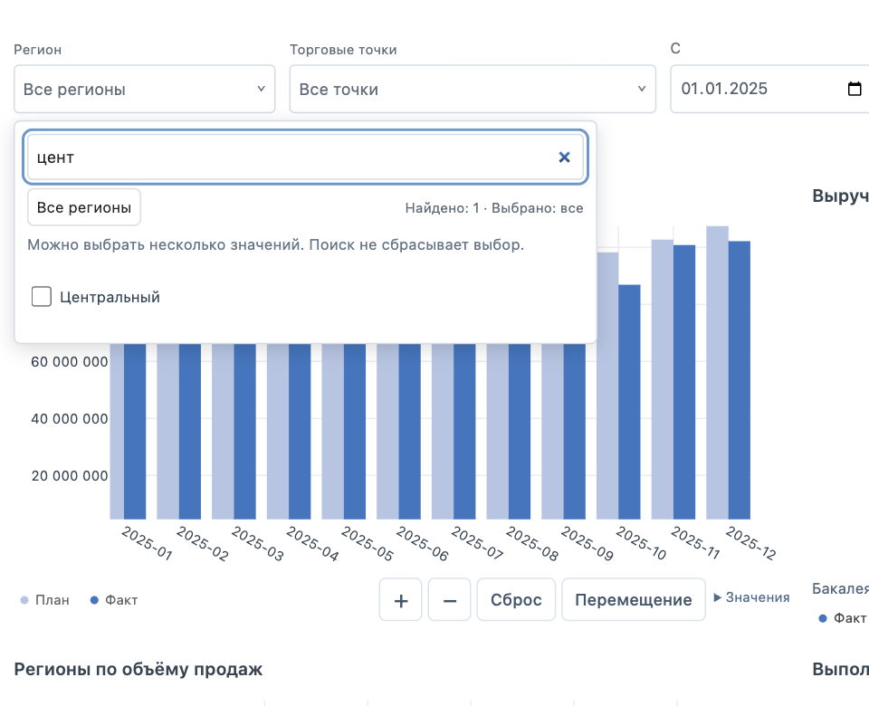
Puzzle RPA
Свят находит
нужный регион
Начинает вводить название
внутри фильтра.
Список сразу сужается.
Notes:
Сценарии: ТЗ Puzzle RPA «Чат-бот с интерактивной визуализацией данных» и приложенные уточнения. Структура: предоставленная «ТФлоу — третья версия. История хакатона». Скриншоты: отдельный MY на PostgreSQL, 13 ноября 2026; исходные данные — тестовый архив кейса. Выпадающие списки поддерживают поиск по значениям. Фильтр региона действует на весь дашборд и KPI. При смене региона несовместимый выбор торговых точек сбрасывается.

Slide 9
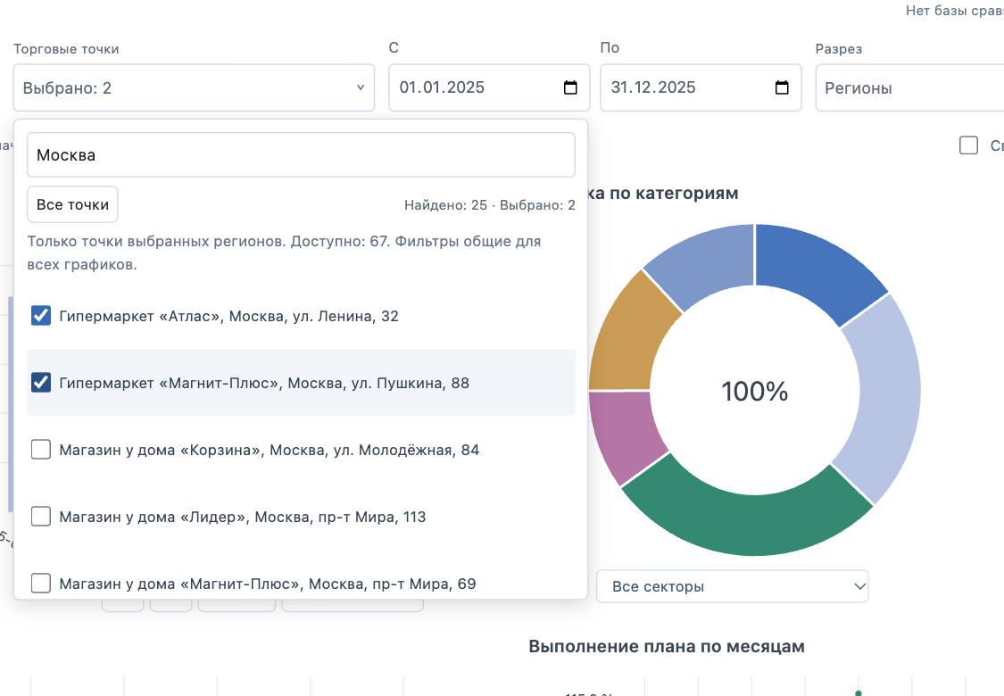
Puzzle RPA
Сравнивает
несколько точек
В списке — точки выбранного региона.
Свят отмечает сразу несколько
и видит их рядом.
Notes:
Сценарии: ТЗ Puzzle RPA «Чат-бот с интерактивной визуализацией данных» и приложенные уточнения. Структура: предоставленная «ТФлоу — третья версия. История хакатона». Скриншоты: отдельный MY на PostgreSQL, 13 ноября 2026; исходные данные — тестовый архив кейса. Множественный выбор и каскадный фильтр «регион → торговая точка». Не нужно собирать отдельный дашборд для каждой точки. Один выбор синхронно пересчитывает графики, KPI и краткий итог.

Slide 10
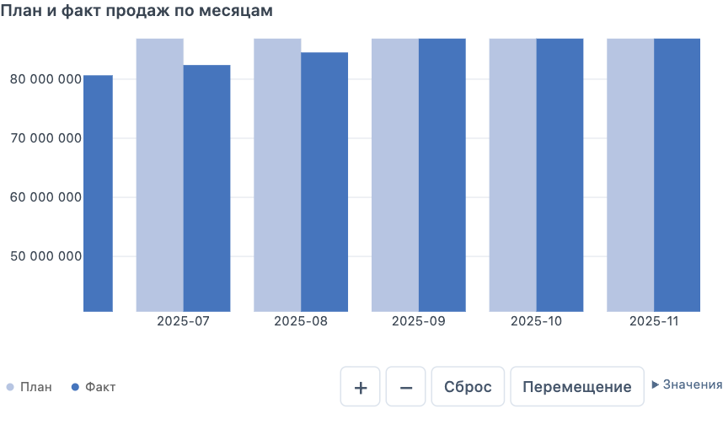
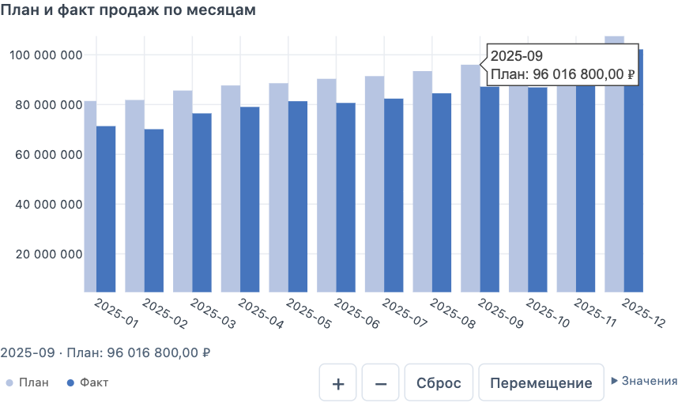
Puzzle RPA
Приближает участок и проверяет точные цифры
Колесо мыши меняет масштаб, подсказка показывает значение; легенда управляет сериями.
Зум колесом мыши
Точные значения
Notes:
Сценарии: ТЗ Puzzle RPA «Чат-бот с интерактивной визуализацией данных» и приложенные уточнения. Структура: предоставленная «ТФлоу — третья версия. История хакатона». Скриншоты: отдельный MY на PostgreSQL, 13 ноября 2026; исходные данные — тестовый архив кейса. Скриншот снят после реального жеста mouse.wheel в Plotly и наведения на точку. Масштаб сохраняется в карточке. Вне графика сохраняется обычная прокрутка; синхронный зум включается отдельно и связывает временные оси. KPI от зума не меняются — их пересчитывают общие фильтры.

Slide 11
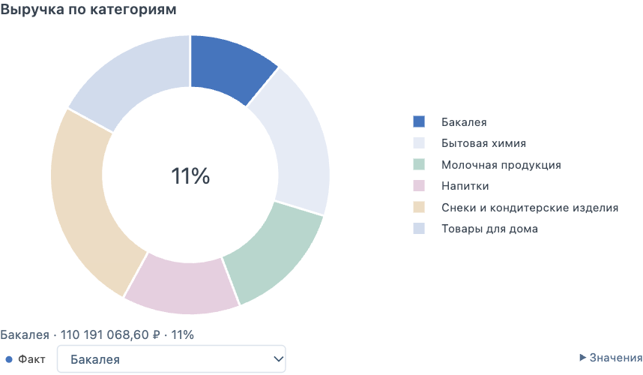
Puzzle RPA
Уточняет долю
нужной категории
В кольцевой диаграмме Свят
выбирает сектор и получает
точную сумму и долю.
Notes:
Сценарии: ТЗ Puzzle RPA «Чат-бот с интерактивной визуализацией данных» и приложенные уточнения. Структура: предоставленная «ТФлоу — третья версия. История хакатона». Скриншоты: отдельный MY на PostgreSQL, 13 ноября 2026; исходные данные — тестовый архив кейса. У круговой диаграммы нет осей: вместо геометрического зума используется выбор сектора с точными значениями. Скрытие/показ серий на графиках с осями доступен через легенду; настройки сохраняются.

Slide 12
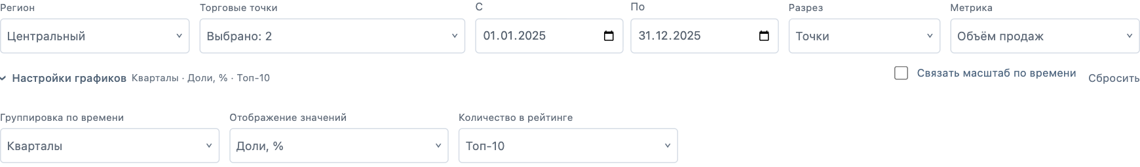
Puzzle RPA
Меняет взгляд на ту же таблицу
Разрез, метрика, месяц / квартал / год и значения / доли / динамика.
Notes:
Сценарии: ТЗ Puzzle RPA «Чат-бот с интерактивной визуализацией данных» и приложенные уточнения. Структура: предоставленная «ТФлоу — третья версия. История хакатона». Скриншоты: отдельный MY на PostgreSQL, 13 ноября 2026; исходные данные — тестовый архив кейса. Поддерживаются разрезы по регионам, точкам и продуктам; метрики объёма, скидок, сделок и выполнения; месяц/квартал/год; абсолютные значения, доля от общего объёма и динамика. Обычные изменения не вызывают модель и используют загруженные данные. План для неподдерживаемой метрики не выдумывается.

Slide 13
Puzzle RPA
Теперь Свят
проверяет свою гипотезу
Одних готовых метрик мало.
Он просит добавить расчёт
обычными словами.
Notes:
Сценарии: ТЗ Puzzle RPA «Чат-бот с интерактивной визуализацией данных» и приложенные уточнения. Структура: предоставленная «ТФлоу — третья версия. История хакатона». Скриншоты: отдельный MY на PostgreSQL, 13 ноября 2026; исходные данные — тестовый архив кейса. Второй акт истории: работа с единой таблицей и вычислениями. Пользователь не пишет код. Добавленные колонки имеют название, проверяемую формулу и историю изменений.

Slide 14
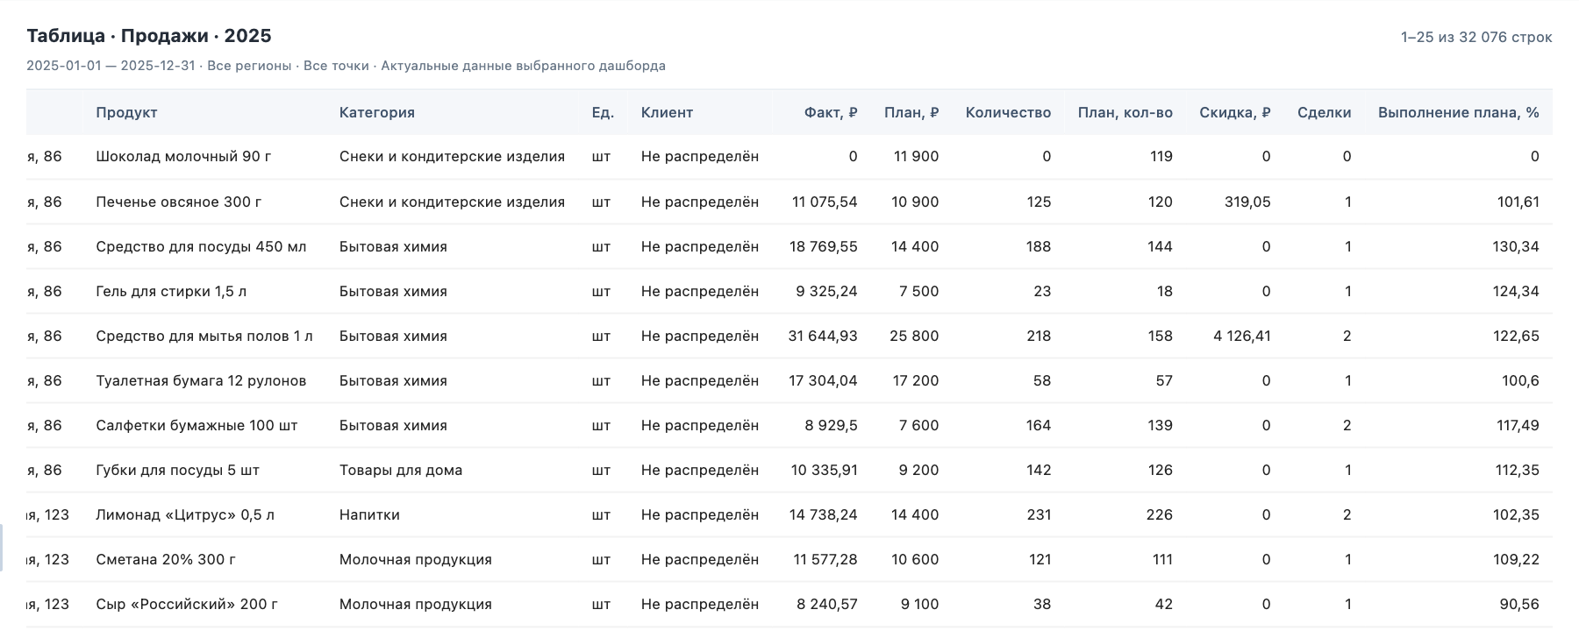
Puzzle RPA
«Добавь процент выполнения плана»
Новая колонка появляется в рабочей таблице и доступна графикам.
Notes:
Сценарии: ТЗ Puzzle RPA «Чат-бот с интерактивной визуализацией данных» и приложенные уточнения. Структура: предоставленная «ТФлоу — третья версия. История хакатона». Скриншоты: отдельный MY на PostgreSQL, 13 ноября 2026; исходные данные — тестовый архив кейса. Расчёт fact / plan * 100 добавляется на стороне приложения. При нулевом плане результат не становится бесконечностью: отсутствие корректного знаменателя обрабатывается явно. Для KPI используется отношение сумм, а не среднее процентов строк.

Slide 15
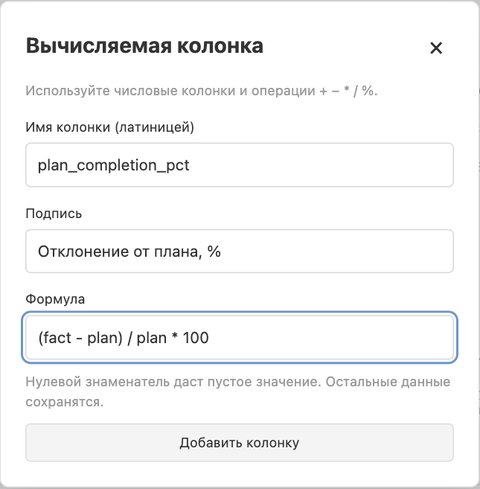
Puzzle RPA
Формулу можно
уточнить и отменить
Свят видит выражение,
меняет его и пересчитывает.
Предыдущий шаг можно вернуть.
Notes:
Сценарии: ТЗ Puzzle RPA «Чат-бот с интерактивной визуализацией данных» и приложенные уточнения. Структура: предоставленная «ТФлоу — третья версия. История хакатона». Скриншоты: отдельный MY на PostgreSQL, 13 ноября 2026; исходные данные — тестовый архив кейса. Изменение формулы пересчитывает рабочую таблицу и связанные визуализации. Доступны добавление, изменение, удаление и отмена вычисления. Неправильная формула отклоняется, последнее корректное состояние сохраняется.

Slide 16
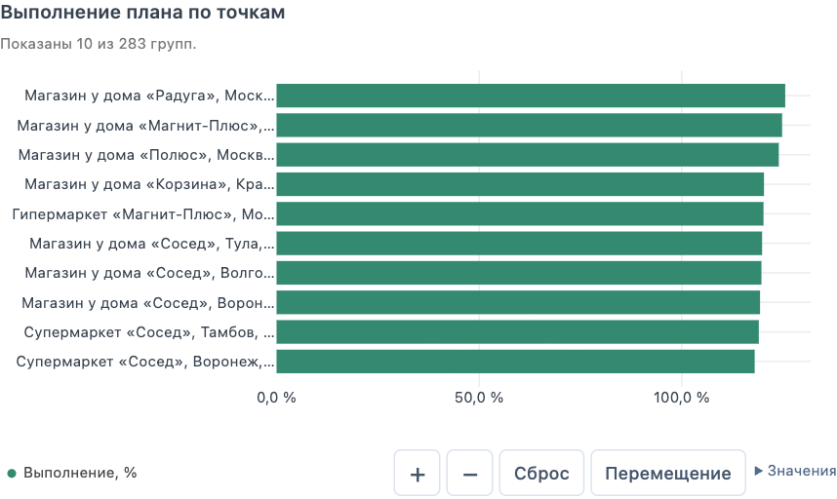
Puzzle RPA
Третий график отвечает на новый вопрос
Свят просит отсортировать точки по выполнению плана.
Notes:
Сценарии: ТЗ Puzzle RPA «Чат-бот с интерактивной визуализацией данных» и приложенные уточнения. Структура: предоставленная «ТФлоу — третья версия. История хакатона». Скриншоты: отдельный MY на PostgreSQL, 13 ноября 2026; исходные данные — тестовый архив кейса. Контекстный запрос из ТЗ: «Перестрой третий график — отсортируй по проценту выполнения». Меняется только выбранная конфигурация; таблица, вычисления и остальные графики сохраняются. Ограничение ТОП-N видно на графике.

Slide 17
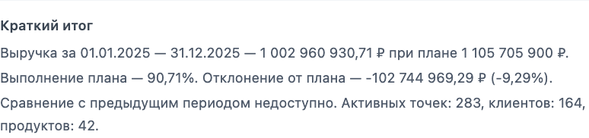
Puzzle RPA
Рядом с цифрами —
короткий вывод
Свят получает резюме
по текущему выбору.
После фильтра итог обновляется.
Notes:
Сценарии: ТЗ Puzzle RPA «Чат-бот с интерактивной визуализацией данных» и приложенные уточнения. Структура: предоставленная «ТФлоу — третья версия. История хакатона». Скриншоты: отдельный MY на PostgreSQL, 13 ноября 2026; исходные данные — тестовый архив кейса. Текстовый ответ модели опирается на результаты инструментов. Краткий итог под дашбордом строится из KPI выбранной карточки и обновляется синхронно с её фильтрами; первоначальный комментарий модели в переписке может относиться к прежнему выбору, что обозначается интерфейсом.

Slide 18
Puzzle RPA
Анализ готов.
Свят хочет его сохранить
Выбирает июль — сентябрь
и даёт результату имя
«Продажи Q3».
Notes:
Сценарии: ТЗ Puzzle RPA «Чат-бот с интерактивной визуализацией данных» и приложенные уточнения. Структура: предоставленная «ТФлоу — третья версия. История хакатона». Скриншоты: отдельный MY на PostgreSQL, 13 ноября 2026; исходные данные — тестовый архив кейса. Третий акт: дашборд становится результатом работы, к которому можно вернуться. Название Q3 в истории соответствует фактическому фильтру 2025-07-01 — 2025-09-30.

Slide 19
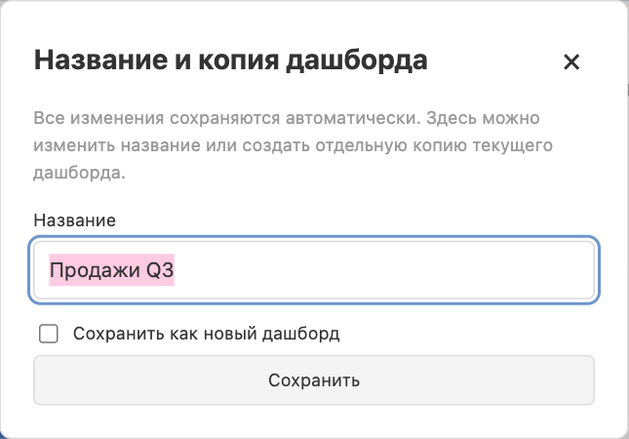
Puzzle RPA
«Сохрани как
“Продажи Q3”»
Сохраняются данные, формулы,
графики, фильтры и KPI.
Дальнейшие правки — автоматически.
Notes:
Сценарии: ТЗ Puzzle RPA «Чат-бот с интерактивной визуализацией данных» и приложенные уточнения. Структура: предоставленная «ТФлоу — третья версия. История хакатона». Скриншоты: отдельный MY на PostgreSQL, 13 ноября 2026; исходные данные — тестовый архив кейса. Именованное сохранение и автосохранение черновика. Сохраняются исходный запрос, единая таблица, вычисления, конфигурации, фильтры, переключатели, KPI и даты. «Сохранить как новый» создаёт отдельную запись.

Slide 20
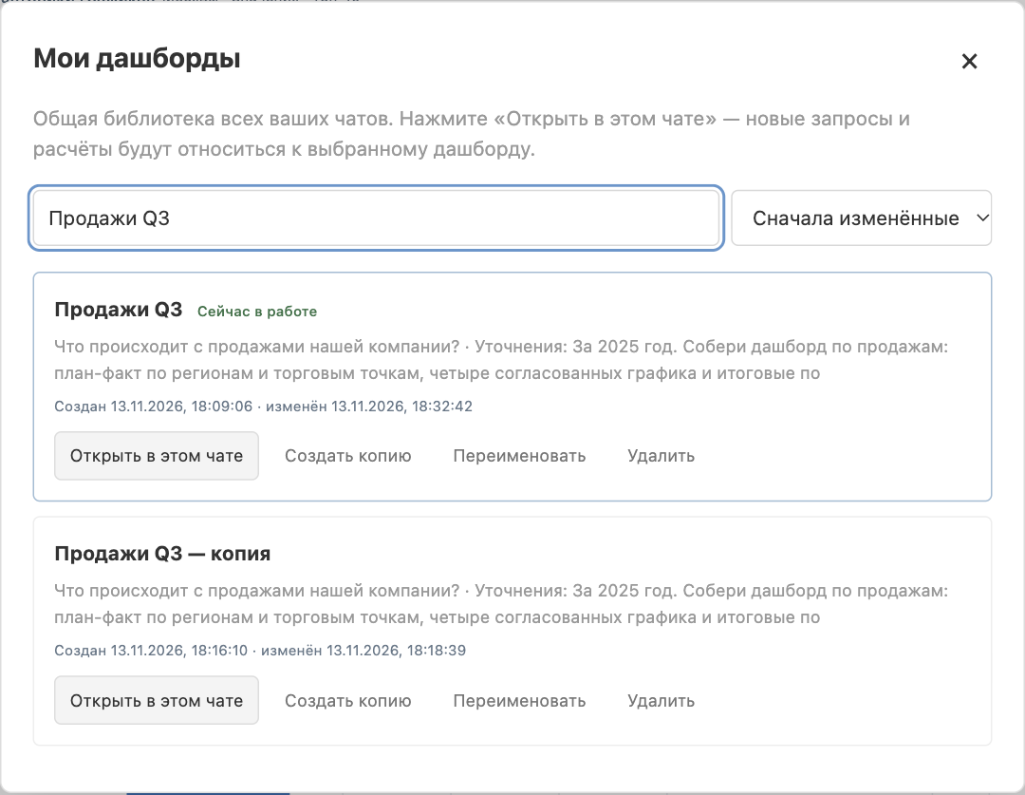
Puzzle RPA
Нужный дашборд легко найти снова
Название, исходный запрос, даты, поиск и сортировка — в общей библиотеке.
Notes:
Сценарии: ТЗ Puzzle RPA «Чат-бот с интерактивной визуализацией данных» и приложенные уточнения. Структура: предоставленная «ТФлоу — третья версия. История хакатона». Скриншоты: отдельный MY на PostgreSQL, 13 ноября 2026; исходные данные — тестовый архив кейса. «Покажи мои дашборды» или кнопка «Мои дашборды». Библиотека общая для всех чатов владельца. Доступны открытие, поиск по названию/запросу, сортировка, переименование и удаление. В презентации использовано отдельное QA-хранилище.

Slide 21
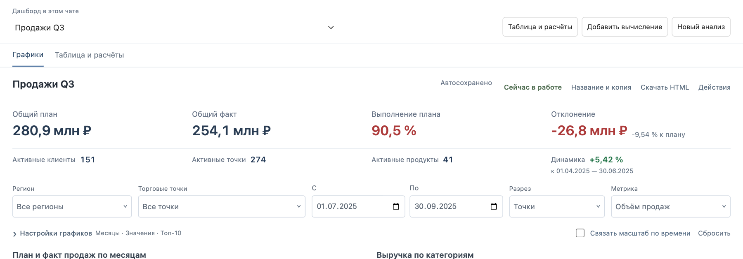
Puzzle RPA
Свят возвращается — всё на своих местах
После перезапуска восстановлены таблица, фильтры, расчёты и графики.
Notes:
Сценарии: ТЗ Puzzle RPA «Чат-бот с интерактивной визуализацией данных» и приложенные уточнения. Структура: предоставленная «ТФлоу — третья версия. История хакатона». Скриншоты: отдельный MY на PostgreSQL, 13 ноября 2026; исходные данные — тестовый архив кейса. Сценарий проверяется после физической остановки и запуска отдельного QA-приложения. Восстанавливается сохранённый снимок; обновление исходных данных из БД — отдельное явное действие. Это не повторная сборка отчёта с нуля.

Slide 22
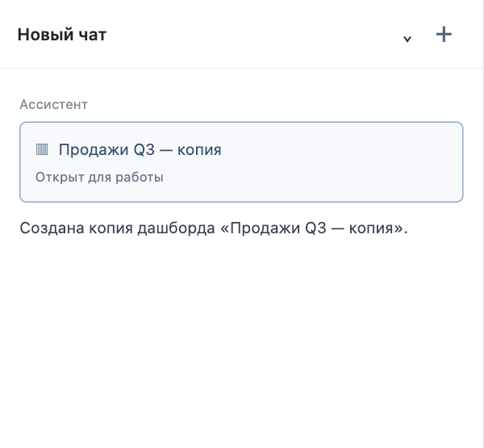
Puzzle RPA
Продолжает работу
с отдельной копией
Свят открывает анализ
в другом чате и делает копию.
Исходный дашборд сохраняется.
Notes:
Сценарии: ТЗ Puzzle RPA «Чат-бот с интерактивной визуализацией данных» и приложенные уточнения. Структура: предоставленная «ТФлоу — третья версия. История хакатона». Скриншоты: отдельный MY на PostgreSQL, 13 ноября 2026; исходные данные — тестовый архив кейса. «Сделай копию дашборда» создаёт новый ID. Любой сохранённый анализ можно открыть в любом чате того же владельца; переписки остаются отдельными. Старые карточки сохраняют свои параметры и доступны для редактирования.

Slide 23
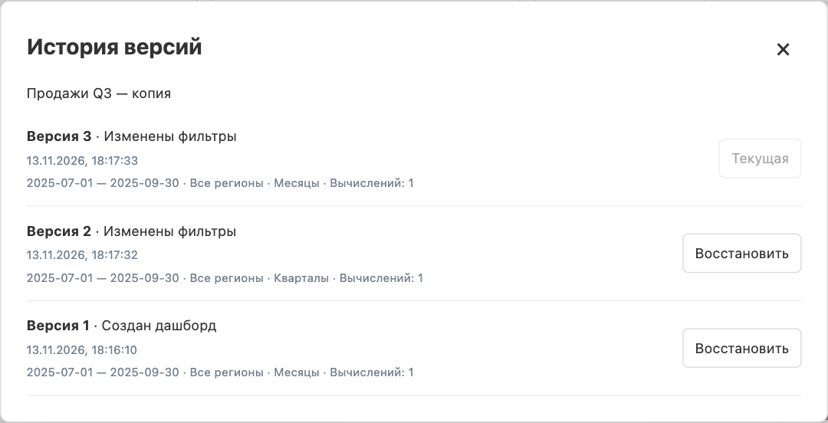
Puzzle RPA
Эксперимент
можно откатить
Свят выбирает прежнюю версию.
История сохраняет и её,
и более поздние изменения.
Notes:
Сценарии: ТЗ Puzzle RPA «Чат-бот с интерактивной визуализацией данных» и приложенные уточнения. Структура: предоставленная «ТФлоу — третья версия. История хакатона». Скриншоты: отдельный MY на PostgreSQL, 13 ноября 2026; исходные данные — тестовый архив кейса. История версий — возможность сверх минимального результата ТЗ. Восстановление создаёт новую версию, а не стирает последующие. Доступ к версиям ограничен владельцем дашборда.

Slide 24
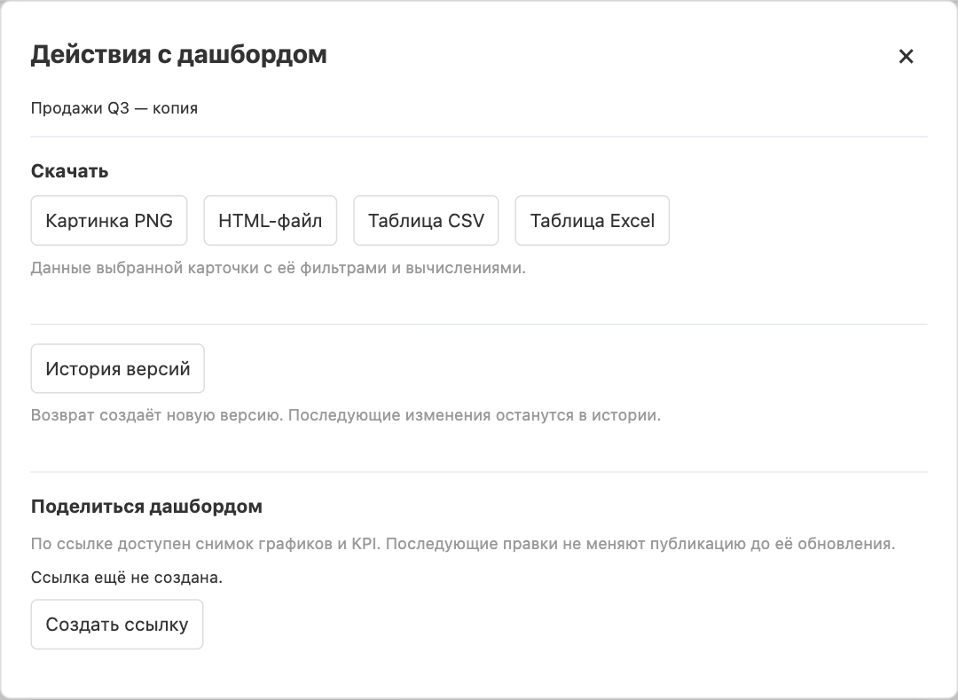
Puzzle RPA
Забирает результат
в удобном формате
Дашборд — HTML или PNG.
Таблица с расчётами —
CSV и Excel.
HTML открывается отдельно.
Notes:
Сценарии: ТЗ Puzzle RPA «Чат-бот с интерактивной визуализацией данных» и приложенные уточнения. Структура: предоставленная «ТФлоу — третья версия. История хакатона». Скриншоты: отдельный MY на PostgreSQL, 13 ноября 2026; исходные данные — тестовый архив кейса. Экспорт относится к выбранной карточке с её фильтрами и вычислениями. HTML содержит графики, KPI и краткий итог; локальная интерактивность работает без сервера, но экспорт — снимок, а не подключённый редактор с обновлением БД.

Slide 25
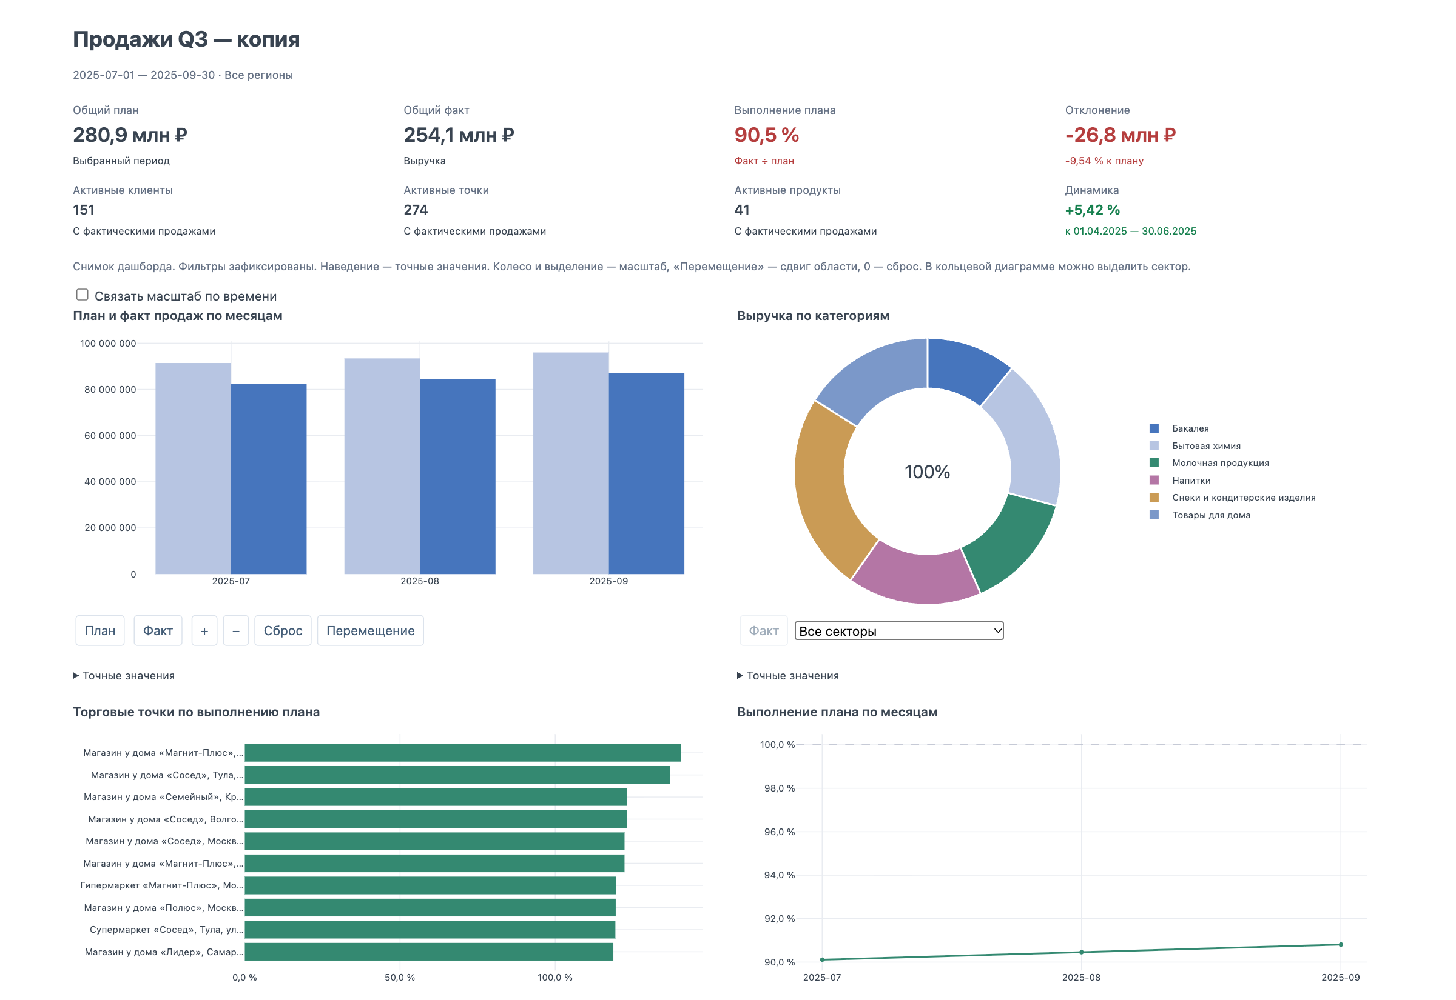
Puzzle RPA
Может показать
дашборд по ссылке
Свят публикует снимок
для просмотра.
Ссылку можно отозвать.
Notes:
Сценарии: ТЗ Puzzle RPA «Чат-бот с интерактивной визуализацией данных» и приложенные уточнения. Структура: предоставленная «ТФлоу — третья версия. История хакатона». Скриншоты: отдельный MY на PostgreSQL, 13 ноября 2026; исходные данные — тестовый архив кейса. Публикация — дополнительный сценарий ТЗ. Отдельный viewer показывает только опубликованный снимок, без редактора и переписки. На Mac временная внешняя ссылка работает только пока запущен туннель; последующие изменения не обновляют публикацию без явного действия.

Slide 26

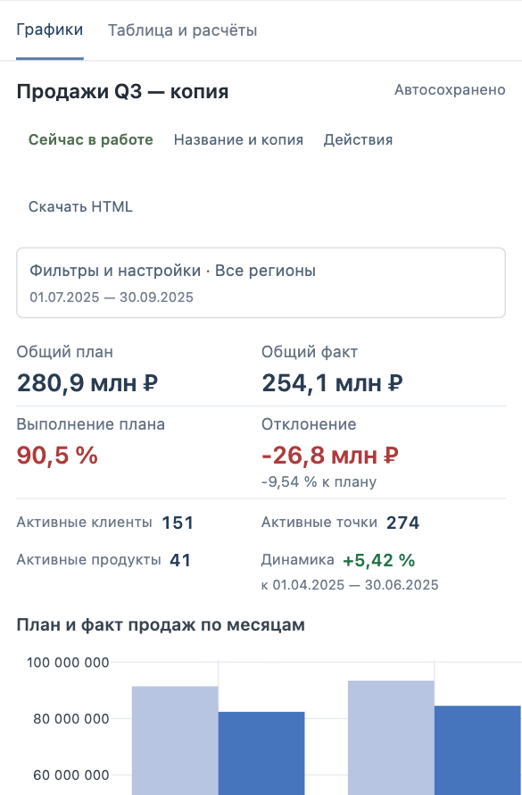
Puzzle RPA
Оптимизировано
для телефона
Свят проверяет продажи
на мобильном экране.
Чат и дашборд — по вкладкам
Фильтры, KPI и графики
подстраиваются под ширину экрана.
Notes:
Сценарии: ТЗ Puzzle RPA «Чат-бот с интерактивной визуализацией данных» и приложенные уточнения. Структура: предоставленная «ТФлоу — третья версия. История хакатона». Скриншоты: отдельный MY на PostgreSQL, 13 ноября 2026; исходные данные — тестовый архив кейса. MY оптимизирован для мобильного экрана: переписка и дашборд доступны по вкладкам, фильтры и KPI перестраиваются под ширину. Настоящий скриншот браузера шириной 390 px обрезан до рабочей области дашборда; содержимое и цифры не изменены. Корпус телефона создан встроенным imagegen; это оформление, а не отдельное нативное приложение. Телефон обрезан нижним краем слайда. Композиционный референс: https://powerpointschool.com/free-app-presentation-slide-with-iphone-screen-mockup/ .

Slide 27
Puzzle RPA
Как вопрос Свята
становится дашбордом
01
02
03
Диалог
Данные
Результат
Codex и цикл инструментов
уточняют задачу
PostgreSQL только для чтения
и единая таблица pandas
Plotly + стиль Seaborn
SQLite хранит состояние
Notes:
Сценарии: ТЗ Puzzle RPA «Чат-бот с интерактивной визуализацией данных» и приложенные уточнения. Структура: предоставленная «ТФлоу — третья версия. История хакатона». Скриншоты: отдельный MY на PostgreSQL, 13 ноября 2026; исходные данные — тестовый архив кейса. Текущая реализация MY после пользовательских изменений: FastAPI, pandas, Plotly, Seaborn/Matplotlib для оформления и статического экспорта, SQLite, PostgreSQL. Агент получает результаты инструментов и продолжает до готового ответа. SQL используется для выгрузки; аналитические вычисления выполняются приложением. У модели нет произвольного исполнения Python/SQL/HTML.

Slide 28
Puzzle RPA
Проект можно
запустить у себя
Одна команда запускает приложение,
PostgreSQL, импорт данных и viewer.
./scripts/docker_start.sh
Docker Compose · инструкция в README · код на GitHub
github.com/DertyuGameDev/bi-bot-dashboard
Notes:
Сценарии: ТЗ Puzzle RPA «Чат-бот с интерактивной визуализацией данных» и приложенные уточнения. Структура: предоставленная «ТФлоу — третья версия. История хакатона». Скриншоты: отдельный MY на PostgreSQL, 13 ноября 2026; исходные данные — тестовый архив кейса. Запуск из корня репозитория: ./scripts/docker_start.sh. Нужен Docker Compose, сеть для первого запуска и аккаунт Codex с доступом к модели. Авторизация и пароли хранятся отдельно от исходников. Инструкция в README и docs/docker.md. Предыдущая проверка релиза: 370 pytest с PostgreSQL, зелёный CI и настоящий модельный запрос внутри Docker; эти числа относятся к релизу 12 ноября 2026, а не новому прогону при сборке презентации.

Slide 29
Puzzle RPA
Свят понимает,
где искать отставание
Проверил цифры. Уточнил расчёт.
Сохранил анализ и может вернуться.
Notes:
Сценарии: ТЗ Puzzle RPA «Чат-бот с интерактивной визуализацией данных» и приложенные уточнения. Структура: предоставленная «ТФлоу — третья версия. История хакатона». Скриншоты: отдельный MY на PostgreSQL, 13 ноября 2026; исходные данные — тестовый архив кейса. История показывает полный демонстрационный сценарий ТЗ и дополнительные реализованные сценарии. BI-бот помогает исследовать данные; причинные выводы и управленческое решение остаются за человеком. Все числа на скриншотах относятся к тестовой базе кейса Puzzle RPA.

